Slide 1

Play Framework & Distributed Caching Team 1
Aurélien Thévoz
Khaled Basbous
Komanda Phanzu
6 Janiver 2014

Slide 2
But du projet:
Tester le framework Play dans un cluster
Mesure des gains de performances avec une couche de cache

Slide 3
Architecture de base
1 serveurs Play
1 base de données

Slide 4
Développement d’une API REST
Utilisation du framework Play
Gestion des transactions pour éviter levée exception lors du benchmarking
Hibernate → Ebean
API avec 2 types de ressources :
Élèves
Cours

Slide 5
Architecture avec load balancer
1 load balancer
2 serveurs Play
1 base de données

Slide 6
Architecture avec cache
1 load balancer
2 serveurs Play (avec la couche de cache)
1 base de données

Slide 7
Architecture complète
1 load balancer
2 serveurs Play (avec la couche de cache synchronisée)
1 base de données

Slide 8
Test de performances
Apache Jmeter
Configuration | Description
One Play Server | 1 serveur Play sans cache
Cluster Play Servers | Cluster de deux serveurs Play (avec le loadbalancer devant) sans cache
One Play Server with Cache | 1 serveur Play avec le cache
Cluster Play Servers with Cache | Cluster de deux serveurs Play avec le cache

Slide 9
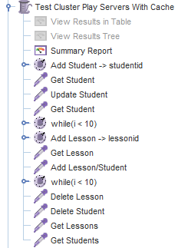
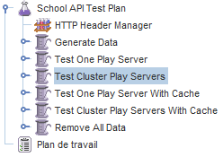
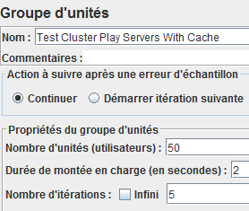
Test de performances
Apache Jmeter

Slide 10
Résultat benchmarking

Slide 11
Résultat benchmarking

Slide 12
Conclusion

Slide 13
Question ?

